Slide 1
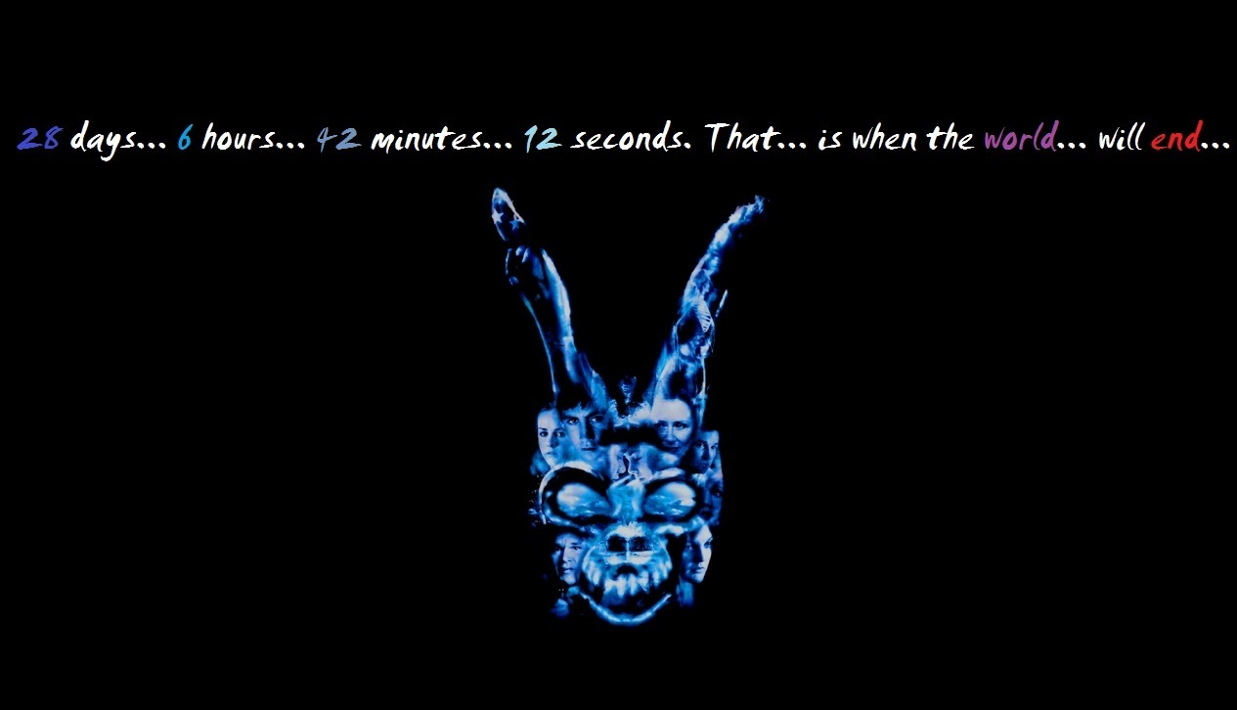
Mad world -
Donnie Darko
20
Giorgia

Slide 2
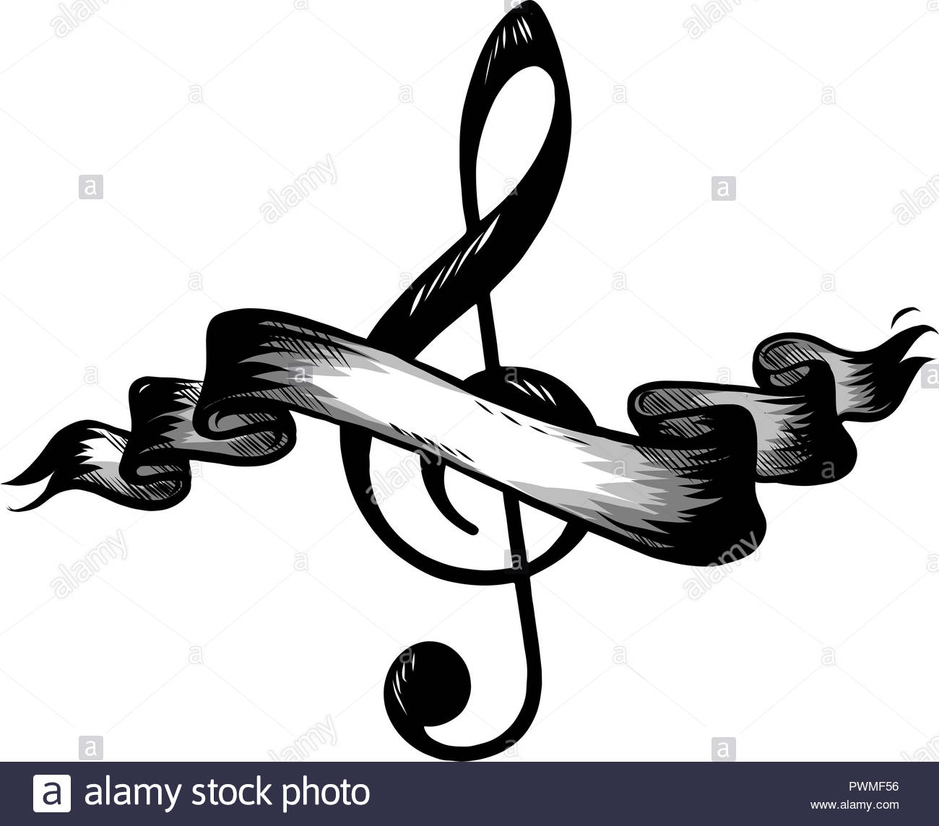
Mad world
23

Slide 3
Musik
https://www.youtube.com/watch?v=u1ZvPSpLxCg

Slide 4
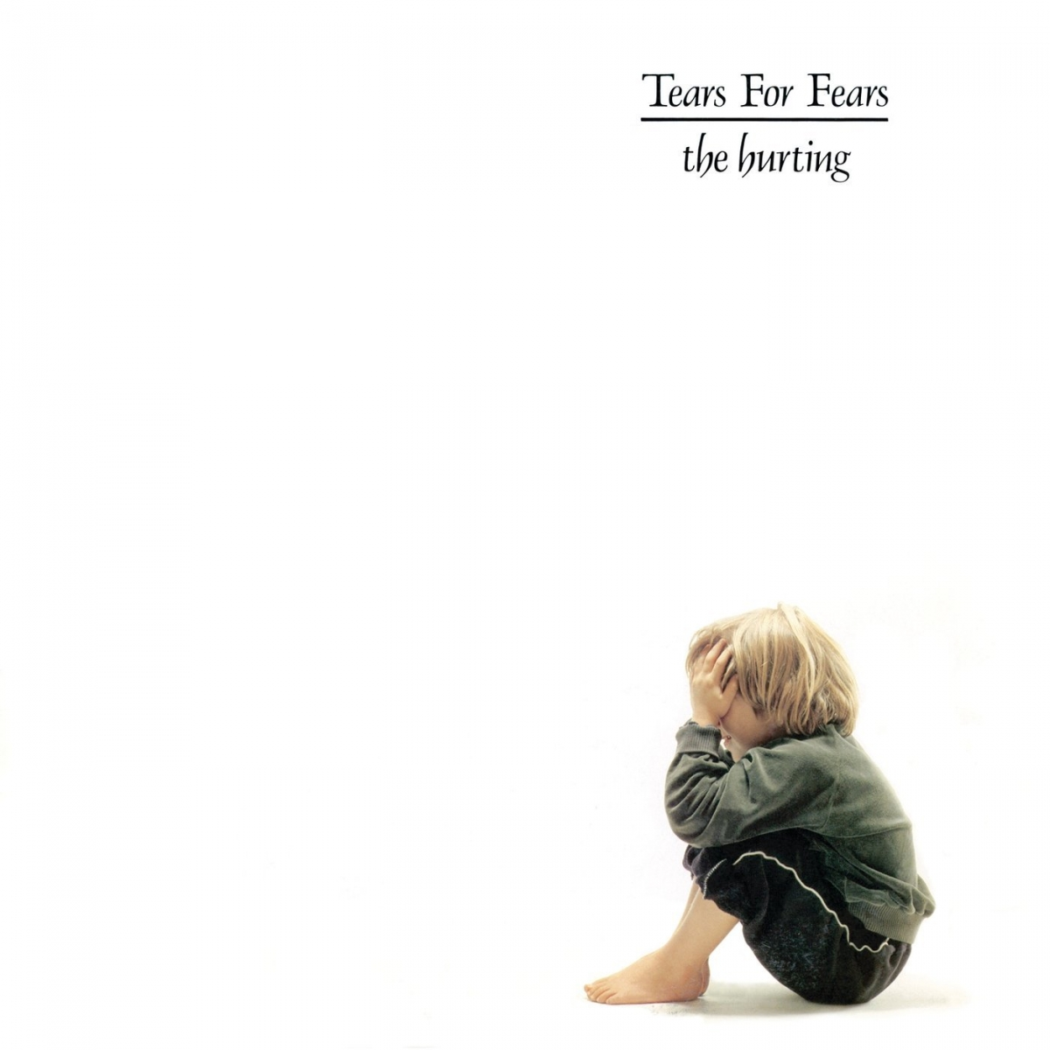
Mad world
Original
1
Mad World bedeutet verrückte Welt
Veröffentlichung am 20. September 1982
wurde von Tears for Fears veröffentlicht
wurde von Roland Orzabal geschrieben
wurde von Curt Smith der Bassisten gesungen
War dritter Single Albums „The Hurting“

Slide 5
Mad World original
erster Hit der Band
Erreichte im November 1982 3. Platz der UK-Single-Charts
(2 Monate nach der Veröffentlichung )
erreichte zwischen 1982 und 1983 Top 40 in verschiedene Länder

Slide 6
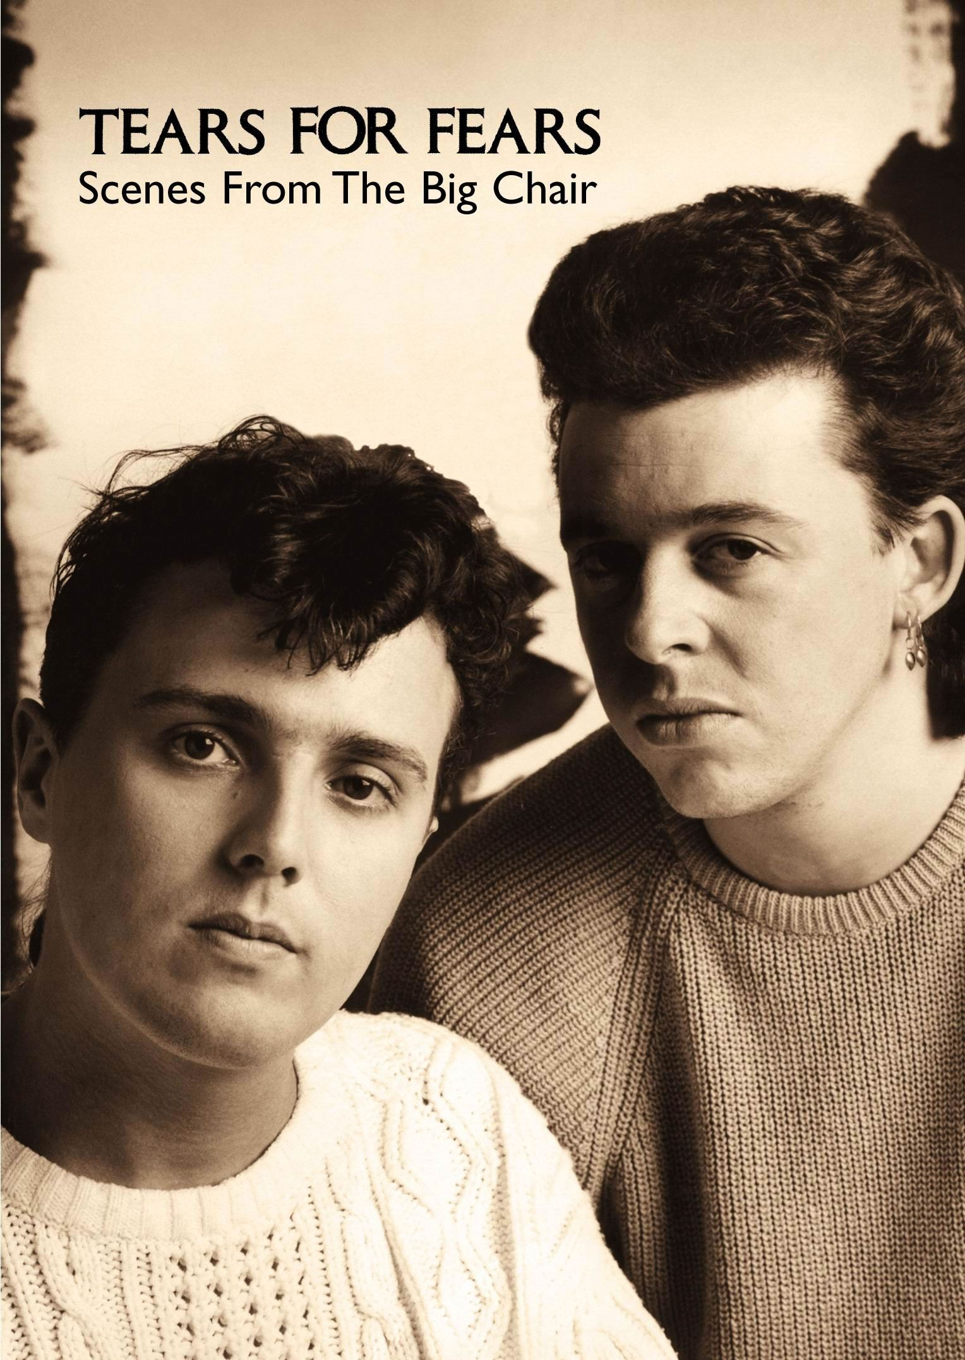
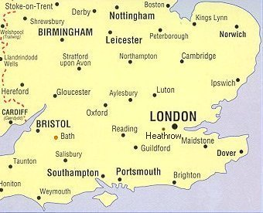

Tears for Fears
2
Tears for Fears bedeutet Tränen für Ängste
Im Jahr 1981 wurde sie gegründet
Wurde von Roland Orzabal und Curt Smith gegründet
Hatten zwischen 1990 bis 2004 eine Pause
Seit 2004 sind sie wieder zusammen
Wurde in Bath – England – gegründet
3
4

Slide 7
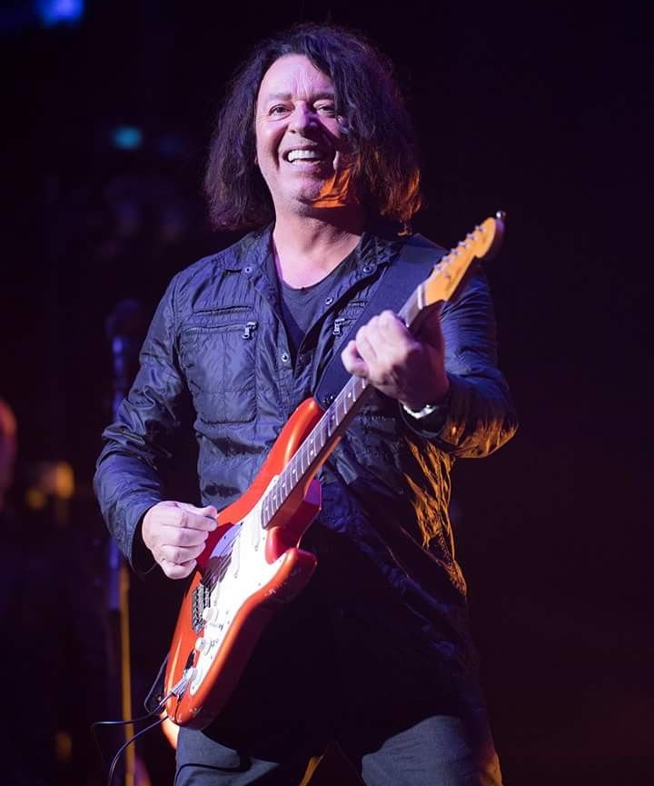
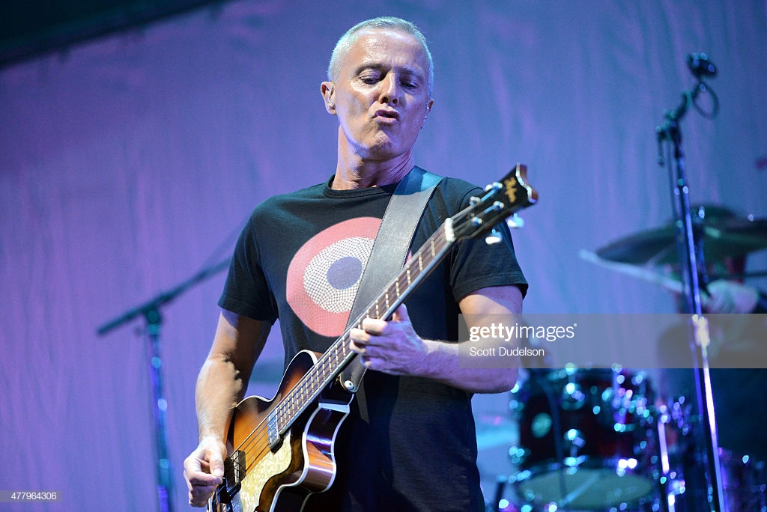
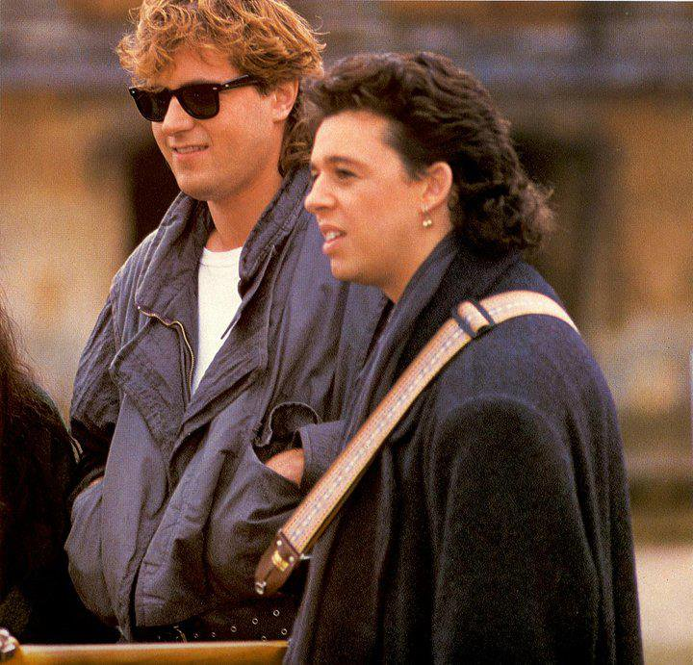
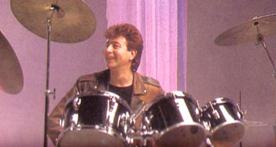
Tears for fears
5
Mitglieder (der Band)
Instrumente
Roland Orzabal Gesang und Gitarre
Curt Smith (1981-1990 ,2004) Gesang und E-Bass
Manny Elias (1981-1986) Schlagzeug
Ian Stanley (1981-1989) Keyboard
6
8
7

Slide 8
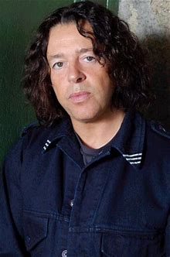
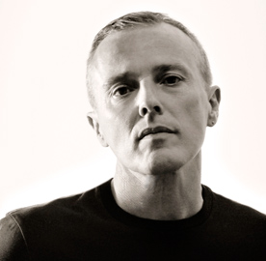
Tears For FEars
9
10
Roland Orzabal
Curt Smith
22. August 1961 geboren
In Portsmouth, Grafschaft Hampshire, England geboren
Ein britischer Sänger, Produzent, Komponist
Größten Erfolge im 1980s Jahren mit Tears For Fears
24. Juni 1961 geboren
In Bath, Grafschaft Somerset, England
Größten Erfolge im 1980s Jahren mit Tears For Fears

Slide 9
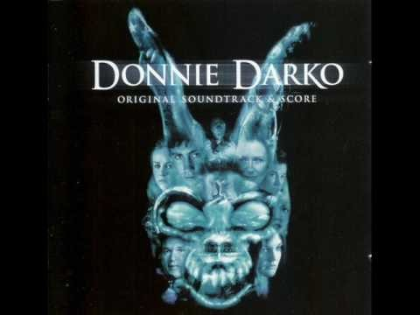
musik

Slide 10
Mad World
Cover
Etwa 20 Jahre später wurde der Song wieder populär
Wurde als Soundtrack zum Film „Donnie Darko“ von den Komponisten Michael Andrews und Gary Jules gemacht
Neue Version erreichte im Dezember 2003 Platz 1. in Großbritannien
Wurde Internationalen Erfolg
Schönen Klavierstück zeitloser, ruhiger und bisschen trauriger als Original

Slide 11
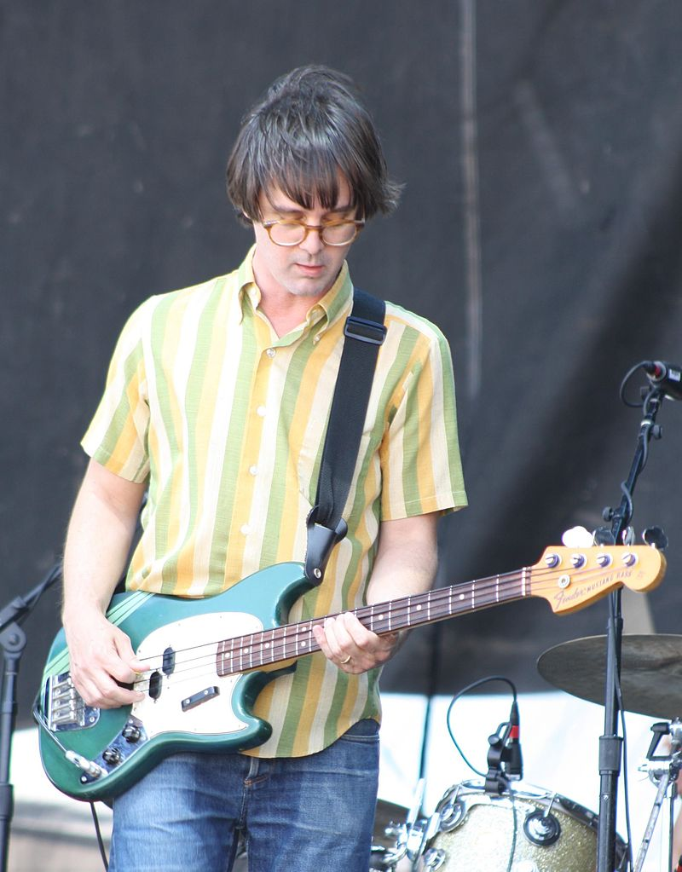
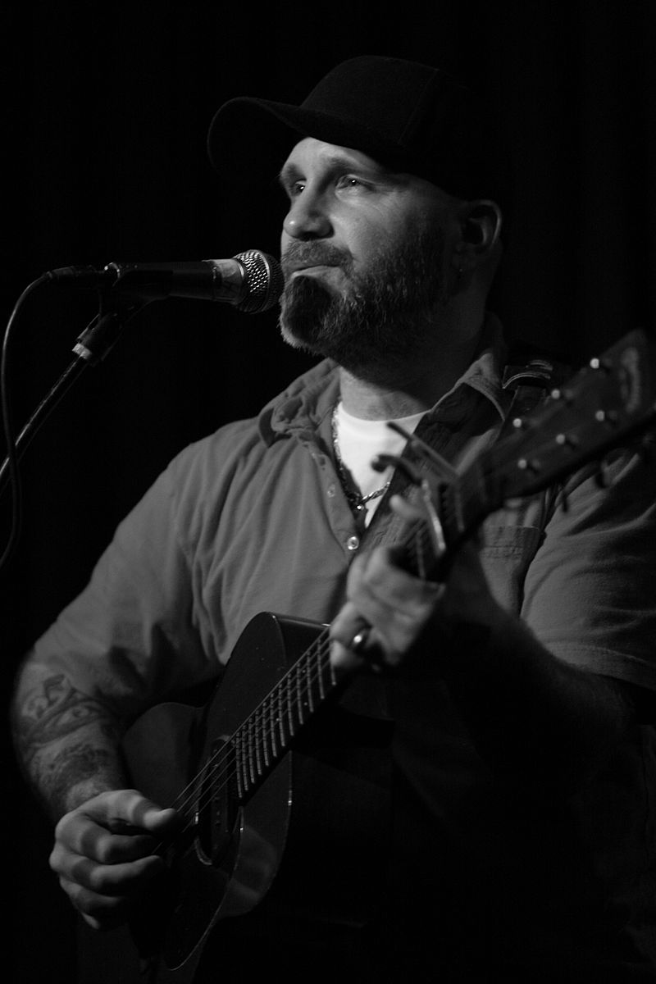
Mad World
21
22
Cover
Michael Andrews
Gary Jules
17. November 1986 geboren
In San Diego, Kalifornien geboren
Ist ein US-amerikanischer Musiker und Filmmusikkomponist
19. März 1969 geboren
In San Diego, Kalifonien geboren
Ist ein US-amerikanischer Musiker

Slide 12

Donnie Darko
11

Slide 13
Donnie darko – Fürchte die Dunkelheit
Genre: Drama/ Thriller/ Science-Fiction
Land: Vereinigte Staaten (USA)
Originalsprache: Englisch
Erscheinungsjahr: 2001
Regie: Richard Kelly
Musik: Michael Andrews
Altersfreigabe: FSK 16
Hauptdarsteller:
  Jake Gyllenhaal – Donald „Donnie“ J. Darko
  Jena Malone – Gretchen Ross
  Mary McDonnell – Rose Darko
  Holmes Osborne – Eddie Darko
  James Duval – Frank

Slide 14
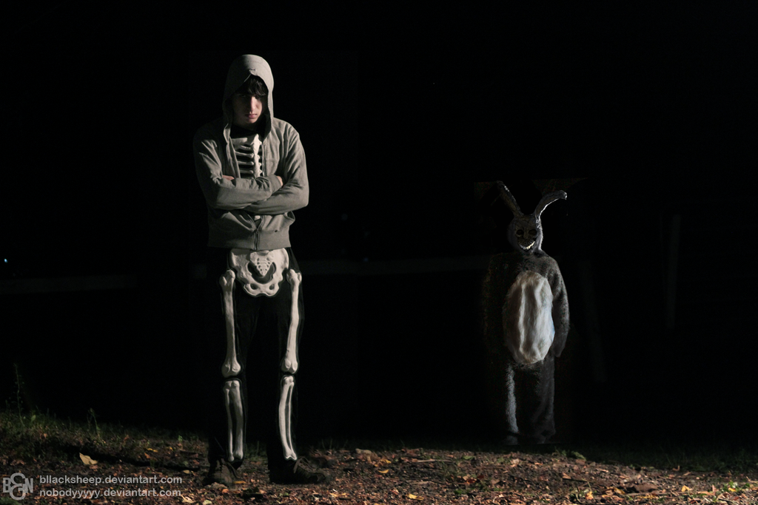
Donnie Darko
Handlung
Hauptperson heißt Donnie Darko
Ist intelligent und kreativ wie ein normaler 16-jähriger Teenager
Verständnisvolle Eltern
Sogar eine nette Freundin, Gretchen Ross
Aber ist psychisch labil
Besser gesagt er bildet sich ein Kaninchen namens Frank ein
Nachts wenn alles schläft spricht Franks sonore Stimme ihm zu
Erteilt ihm Ratschläge, die sind nur manchmal hilfreich
12

Slide 15
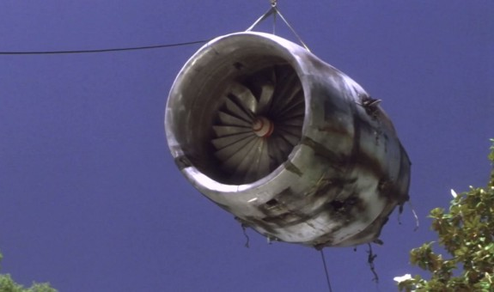
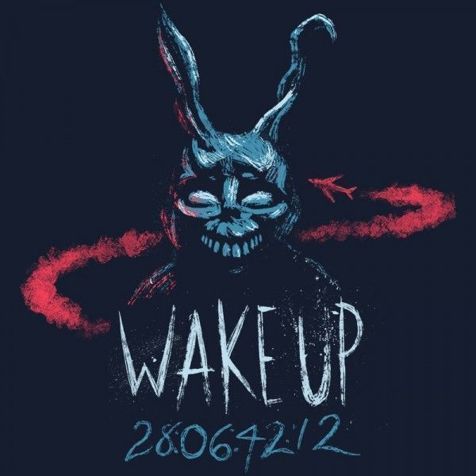
Donnie Darko
Handlung
13
Donnie Darko wird aus Schlaf gerissen von Frank
Fordert ihn das Schlafzimmer zu verlassen
kurz darauf donnert eine Flugzeugturbine durchs Hausdach in Donnies Bett
Er weiß ,dass Franks Prophezeiung in 28 Tagen bevorstehenden Weltuntergangs ernst nehmen soll
14

Slide 16
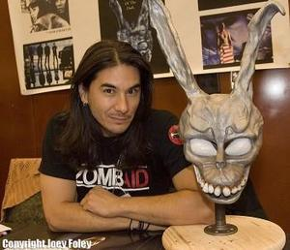

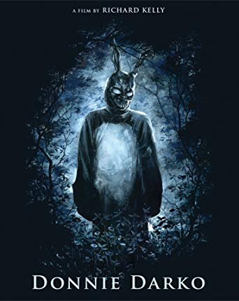

Donnie Darko
17
Frank
James Duval
18
sein eingebildetes Kaninchen:
3 Meter groß
sieht ziemlich dämonisches aus
namens „ Frank“
Der Schauspieler James Duval spielt die Rolle von Frank
James Duval:
10. September 1972 geboren
In Detroit, Michigan, USA geboren
Sein eingebildetes Kaninchen

Slide 17
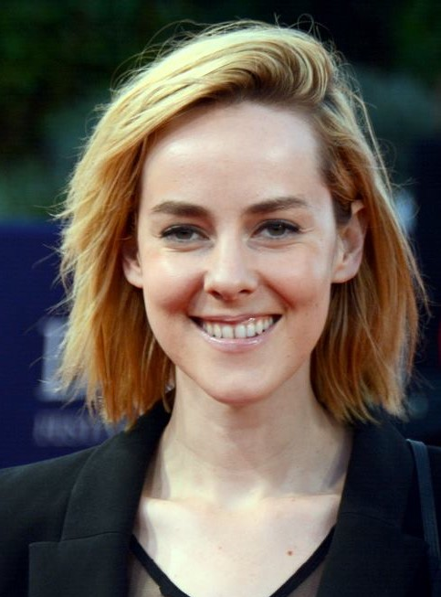
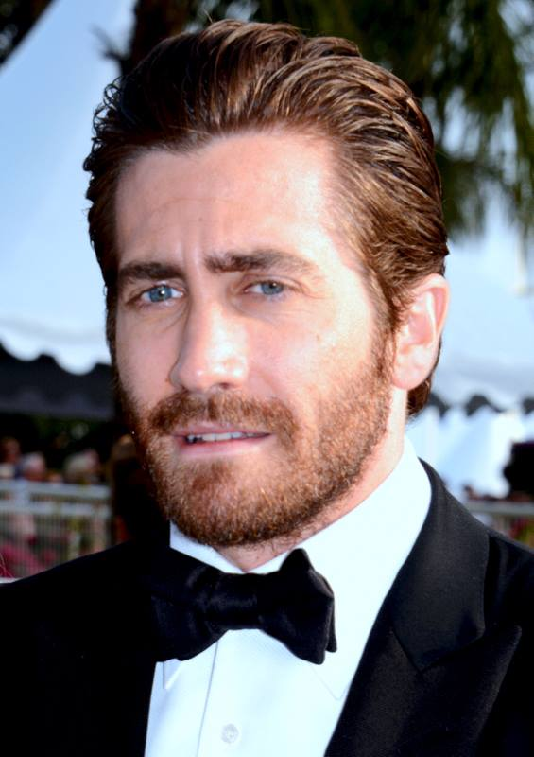
Donnie Darko
15
16
Gretchen Ross
Donnie Darko
Gretchen Ross wird von Jena Malone gespielt
Gretchen ist Donnies Freundin
21. November 1984 geboren
in Sparks, Nevada geboren
Donnie Darko wird von Jake Gyllenhaal gespielt
Er ist der Hauptdarsteller
19. Dezember 1980 geboren
In Los Angeles, Kalifornien geboren

Slide 18
Donnie Darko
Musik
Soundtrack zum Film wurde Laufe Jahres 2002 veröffentlicht
Neben Soundtrack folgende Songs zu hören:
Head Over Heels – Tears For Fears
Notorious – Duran Duran
Under the Milky Way – The Church
Love Will Tear Us Apart – Joy Division
The Killing Moon – Echo & The Bunnymen
Am Ende läuft noch die Coverversion von Mad World

Slide 19
Donnie Darko
Musik
Bei der Direktors-Cut-Version:
Never Tear Us Apart von INXS
die Songs „Under the Milky Way“ und „The Killing Moon“ werden ursprünglichen Filmversion anderen Stellen Hintergrundmusik verwendet.

Slide 20
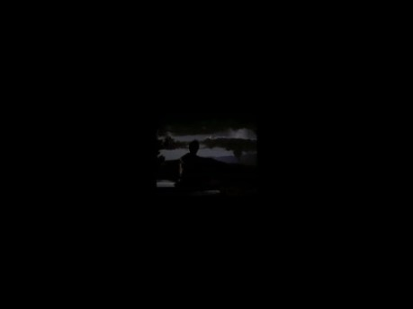

Slide 21
Links
1 https://cdn2.thelineofbestfit.com/images/made/images/remote/http_cdn2.thelineofbestfit.com/media/2013/10/Tears-For-Fears-The-Hurting-30th-Anniversary-Edition_1200_1200.jpg
2https://i.pinimg.com/originals/d3/73/b3/d373b3d438066f7bcadeaa9908fbe0d6.jpg
3 https://nanquick.files.wordpress.com/2012/12/mapsouthernengland.jpg?w=9305
4 https://upload.wikimedia.org/wikipedia/commons/thumb/9/9f/Red-circle.svg/1024px-Red-circle.svg.png
5 https://i.pinimg.com/736x/da/a3/bf/daa3bf7551eddaa4037ce92557a39304.jpg
6 http://media.gettyimages.com/photos/singerbass-player-curt-smith-of-tears-for-fears-performs-onstage-on-picture-id477964306
7 https://kelvinhayesofficial.files.wordpress.com/2014/03/4-manny-elias.jpeg
8 https://twitter.com/tearsforfearsbr/status/571706700362862592
9 http://4.bp.blogspot.com/-359ZcY6gXyY/T_CX96z6KII/AAAAAAAAIPA/mqe3CP6r8xM/s1600/raoul.jpg
10 https://de.wikipedia.org/wiki/Curt_Smith#/media/Datei:Curt_Smith_08.jpg
11 https://de.depositphotos.com/vector-images/filmstreifen-st600.html?qview=6689953
12 https://thisisafterword.wordpress.com/2013/10/05/donnie-darko-fate-and-meaning-down-the-rabbit-hole/
13 https://foros.fotech.cl/index.php?/topic/312055-juegos-%C2%BFa-qu%C3%A9-pel%C3%ADcula-pertenece-este-objeto/&page=4
14https://www.lolacamisetas.com/en/676-donnie-darko-tshirt-rabbit-wake-up.html#/25-style-short_sleeve/67-genre-men/37-size-s
15 https://de.wikipedia.org/wiki/Jena_Malone#/media/Datei:Jena_Malone_Deauville.jpg
16 https://de.wikipedia.org/wiki/Jake_Gyllenhaal#/media/Datei:Jake_Gyllenhaal_Cannes_2015.jpg

Slide 22
links
17 http://coolspotters.com/actors/james-duval
https://www.amazon.com/Donnie-Darko-4-Disc-Limited-Blu-ray/dp/B01MR6PZGO
20 http://images4.fanpop.com/image/photos/16800000/Donnie-Darko-Quote-donnie-darko-16809971-1280-800.jpg
21 https://de.wikipedia.org/wiki/Michael_Andrews_(Komponist)#/media/Datei:Mike_Andrews_2012.jpg
22 https://de.wikipedia.org/wiki/Gary_Jules#/media/Datei:Gary_Jules.jpg
23 https://www.alamy.de/musik-noten-lied-melodie-oder-tune-flachbild-symbol-fur-musikalische-anwendungen-und-webseiten-image222341762.html
Video:
https://www.youtube.com/watch?v=u1ZvPSpLxCg
https://www.youtube.com/watch?v=DHtcliIvnHI

